Slide 1
ESTUDO METÓDICO
O EVANGELHO SEGUNDO O ESPIRITISMO
CAPÍTULO 22
3. O DIVÓRCIO
NÃO SEPAREIS O QUE DEUS JUNTOU

Slide 2
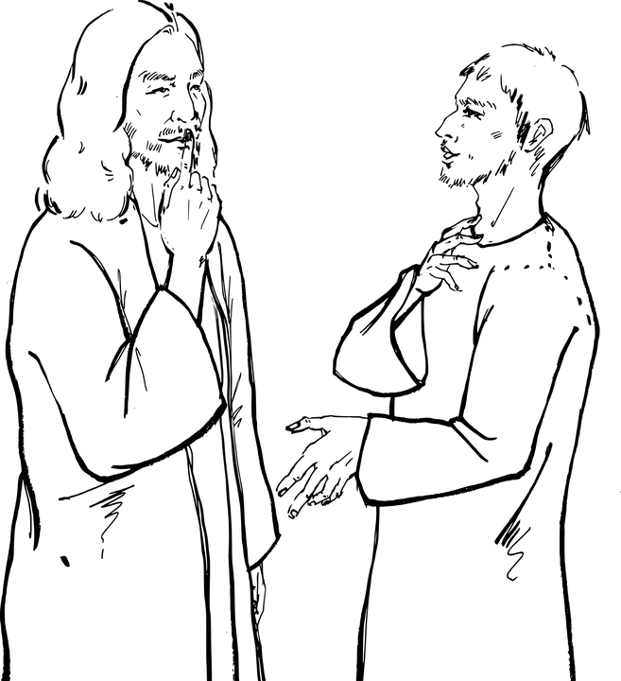
PERGUNTA DOS FARISEUS
AFIRMATIVA DE JESUS
POR QUE ENTÃO, ORDENAVA MOISÉS QUE
O MARIDO DESSE À SUA MULHER UM ESCRITO DE SEPARAÇÃO E A DESPEDISSE ?
“NÃO SEPAREIS O QUE DEUS JUNTOU”

Slide 3
RESPOSTA DE JESUS
Eu estou
certo
Eu estou
certa
POR ISSO EU VOS DECLARO QUE AQUELE
QUE DESPEDE SUA MULHER, A NÃO SER
EM CASO DE ADULTÉRIO, E DESPOSA
OUTRA, COMETE ADULTÉRIO;
E QUE AQUELE QUE DESPOSA A MULHER QUE
OUTRO DESPEDIU TAMBÉM COMETE ADULTÉRIO.

Slide 4
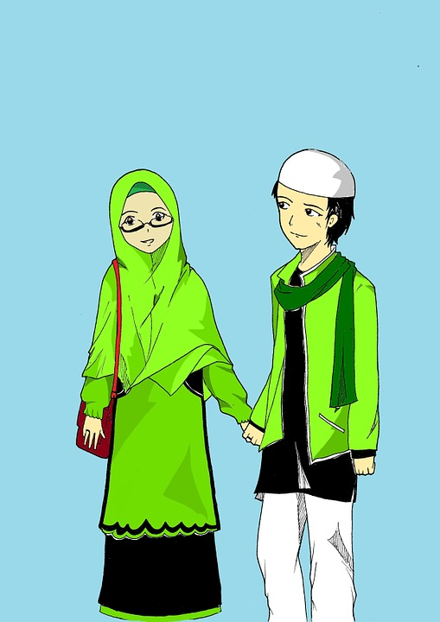
NO COMEÇO NÃO FOI ASSIM...
SIGNIFICADO:
NA ORIGEM DA HUMANIDADE, QUANDO OS HOMENS NÃO ESTAVAM PERVERTIDOS PELO EGOÍSMO,
PELO ORGULHO, PELA VAIDADE E AMBIÇÃO.
VIVIAM SEGUNDO A LEI DE DEUS.
NENHUM ENSEJO DAVAM AO REPÚDIO.

Slide 5
LEI DO AMOR E O DIVÓRCIO
ONDE EXISTE E IMPERA A LEI DO AMOR NÃO HÁ SEPARAÇÃO , POIS O AMOR É
O ELO QUE UNE A DEUS E AOS HOMENS

Slide 6
A INDISSOLUBILIDADE DO CASAMENTO
FOI POR CAUSA DA DUREZA DOS VOSSOS
CORAÇÕES QUE MOISÉS PERMITIU
DESPEDÍSSEIS VOSSAS MULHERES.
NEM MESMO JESUS A CONSAGROU
QUANDO DISSE:

Slide 7
CONCLUSÃO
O DIVÓRCIO
É LEI HUMANA QUE TEM POR OBJETO
SEPARAR LEGALMENTE O QUE JÁ,
DE FATO, ESTÁ SEPARADO.
NÃO É CONTRÁRIO À LEI DE DEUS.

Slide 8
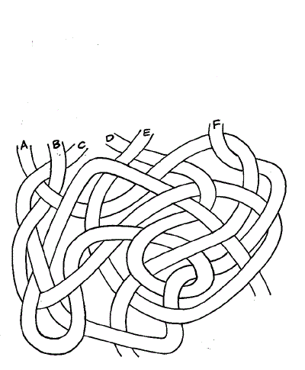
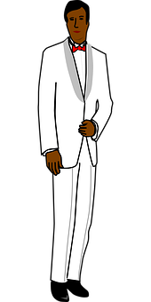
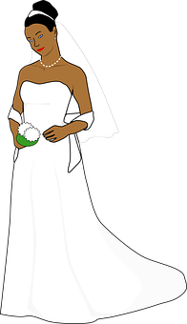
PARA A GENTE PENSAR...
Ajude o Noivo a encontrar a Noiva,
evitando assim a separação do casal.

